Slide 1
非常用持ち出し袋の中身について
小目標③ 災害時への備えに取り組む態度を養う
学習７

Slide 2
①非常用持ち出し袋について知る。
学習７

Slide 3
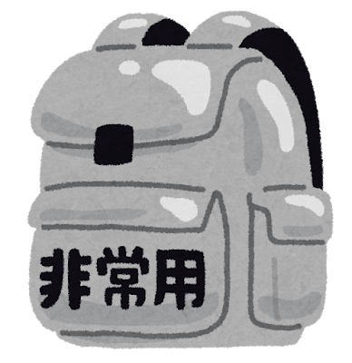
これ、知っていますか？

Slide 4
あなたの家にもありますか？ 中はどんなものが入っていますか？

Slide 5
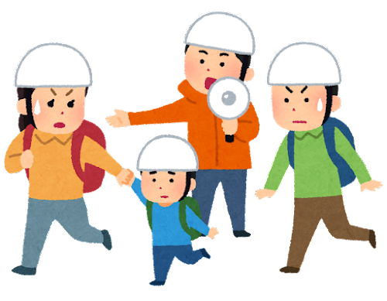
ひじょう用持ち出しぶくろとは
・安全にひなんするために、命を守る道具だけを入れて、走ってにげられる重さにしたかばん。
しょうみきげん
・ひじょう用持ち出しぶくろには食品など賞味期限の
あるものもたくさん入っている。
ていきてき
・1年に1回は定期的に中身の
整理や見直しをする。

Slide 6
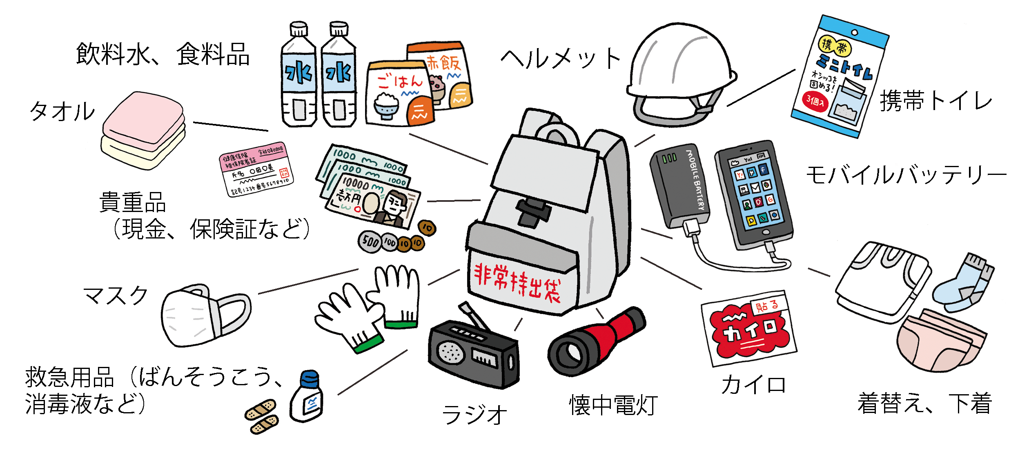
ひじょう用持ち出しぶくろの中身の例
出典：いぢちひろゆきの防災無料イラスト（https://ijichihiroyuki.net/bousai/b_caution.html）

